Slide 1
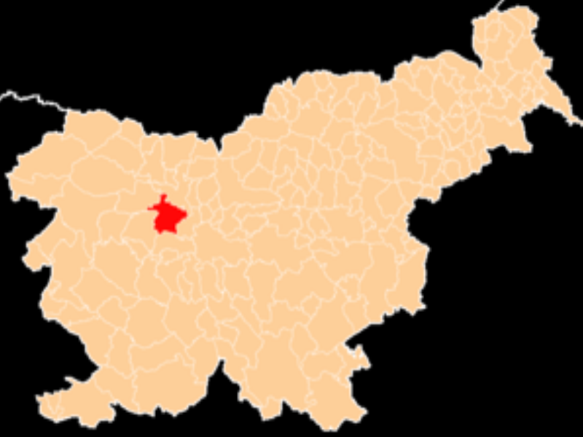
Škofja Loka

Slide 2

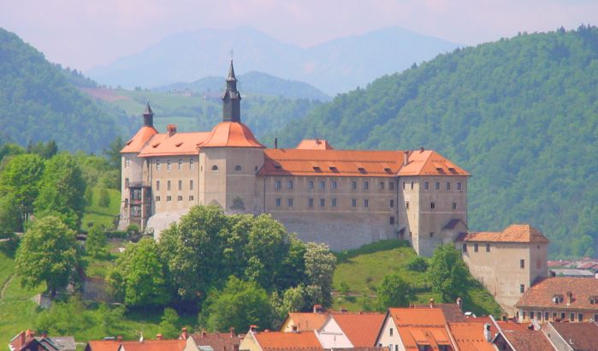
Loški grad in grb
Nad Šk. Loko stoji škofjeloški grad. Danes mu manjka osrednji stolp, (v katerem so bile grajske ječe) ker so ga dale podreti redovnice, ki so živele u gradu. Na gradu so prikazani vsi škofjeloški grbi, ki so jih skozi stoletja spreminjali Freisinški škofje.

Slide 3
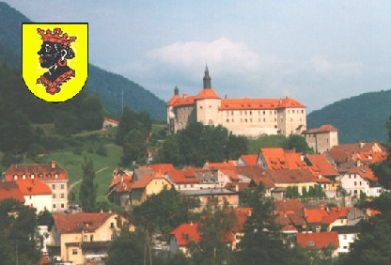
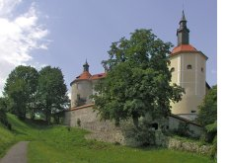
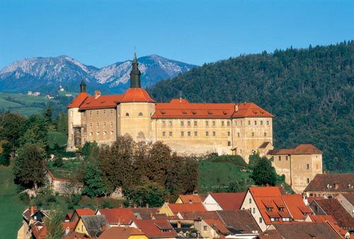

Slide 4
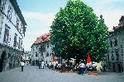
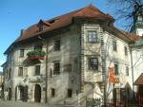
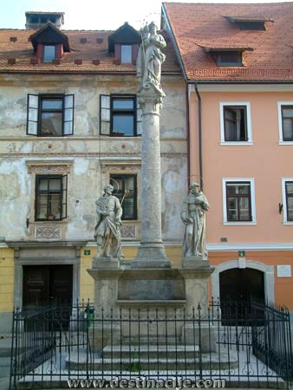

Znamenitosti

Slide 5
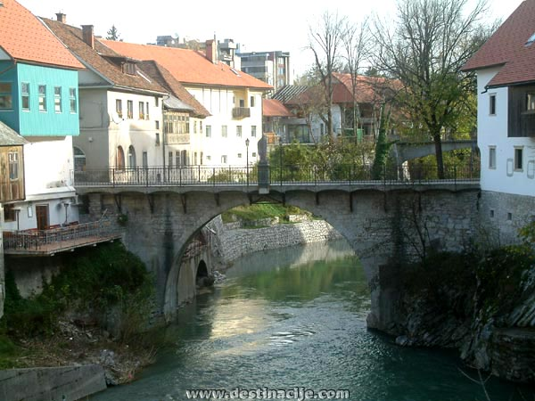


Slide 6
Opis
Škofja Loka leži ob sotočju Seljške in Poljsanske sore. Obdaja jo hribovit svet. V sami občini je okoli 180 naselij, ki presežejo tudi 1000m nadmorske višine. Škofja Loka je poseljena že od 10.stoletja dalje, ko so zagospodarili Freisinški škofje. K škofji Loki spadata tudi Seljška in Polsjanska dolina.

Slide 7
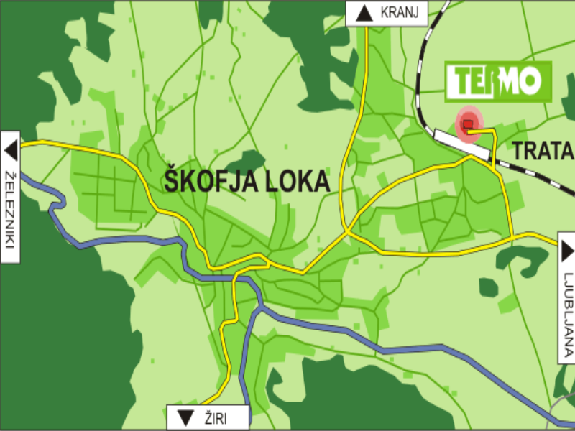
Za napake se opravičujem in upam da vam je bila diaprojekcija všeč.
Jernej Tomšič 9.a

